Slide 1
C++程序设计 第十节
刘逸

Slide 2
回顾
由用户定义的类型转换
如 operator int()
转换构造函数：MyTime t2 = 70;
强制显式转换：explicit
赋值运算符重载：MyTime t3; t3 = 80;
增减运算符：前缀与后缀（i++, ++i)
默认构造函数，默认析构函数，拷贝构造函数（什么时候被调用？），默认拷贝赋值运算符
动态内存管理…

Slide 3
动态内存管理

Slide 4
一个简单的String类
class MyString
{
int buf_len;
char * characters;
public:
MyString(int buf_len = 64, const char * data = NULL)
{
this->buf_len = 0;
this->characters = NULL;
create(buf_len, data);
}
~MyString()
{
delete []this->characters;
}
...
};
mystring

Slide 5



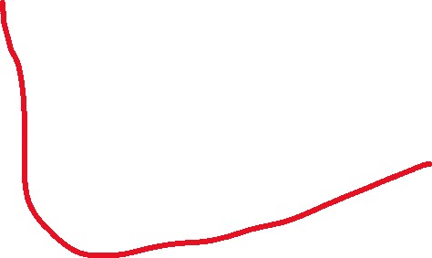
对象的动态内存
str1 | characters
 | buf_len: 10
\0
u
o
h
z
g
n
a
u
G
MyString str1(10, “Guangzhou");
MyString str2 = str1;
MyString str3;
str3 = str1;
这块内存呢？
str2 | characters
 | buf_len: 10
str3 | characters
 | buf_len: 64
10

Slide 6
解决方案一：深拷贝
Deep Copy

Slide 7
拷贝构造函数
提供自定义的拷贝构造函数
create()释放当前内存并重新分配
this->characters 将指向 ms.characters
MyString::MyString(const MyString & ms)
{
this->buf_len = 0;
this->characters = NULL;
create(ms.buf_len, ms.characters);
}

Slide 8
拷贝赋值
提供自定义的拷贝赋值
MyString & operator=(const MyString &ms)
{
create(ms.buf_len, ms.characters);
return *this;
}
deepcopy

Slide 9
解决方案二：计数器

Slide 10
深拷贝的问题
频繁的内存分配与释放操作
当需要的内存比较大时，很耗时
但，如果有多个对象共享同一块内存，谁来释放内存？

Slide 11
计数器

Slide 12
计数器
分配的内存可以由多个对象使用
记录被共享的对象的个数（记得针对并行算法做原子操作）
当被共享的对象的个数降为0时，释放内存

Slide 13
智能指针

Slide 14
std::shared_ptr
智能指针用于确保对象在不再使用时可以被删除。
多个共享指针可以共享/指向同一对象。
当没有shared_ptr指向该对象时，该对象被销毁。
#include <memory>
std::shared_ptr<MyTime> mt1(new MyTime(10));
std::shared_ptr<MyTime> mt2 = mt1;
auto mt1 = std::make_shared<MyTime>(1, 70);
mt1.get();//获得指针
shared_ptr.cpp

Slide 15
std::unique_ptr
与std::shared_ptr不同，std::unique_ptr将指向对象，而不允许其他人指向该对象。
但std::unique_ptr指向的对象可以移动到另一个指针。
std::unique_ptr<MyTime> mt1(new MyTime(10));
std::unique_ptr<MyTime> mt2 = std::make_unique<MyTime>(80); //c++17
std::unique_ptr<MyTime> mt3 = std::move(mt1);
unique_ptr.cpp

Slide 16
如何理解智能指针
定义
mt1和mt2是shared_ptr<>类型的两个对象。
template< class T > class shared_ptr;
template< class T, class Deleter = std::default_delete<T>
> class unique_ptr;
std::shared_ptr<MyTime> mt1(new MyTime(10));
std::shared_ptr<MyTime> mt2 = mt1;

Slide 17
类的继承

Slide 18
继承与派生的概念
一个类中包含了若干个数据成员和成员函数。
在不同的类中，数据成员和成员函数是不相同的。
但有时两个类的内容基本相同或有一部分相同。

Slide 19
继承与派生的概念
例如学校定义了人的基本数据的类Person
class Person
{
public:
void display() // 对成员函数display的定义
{
cout << "id: " << id << endl;
cout << "name: " << name << endl;
cout << "sex: " << sex << endl;
}
private:
int id;
string name;
bool sex;
};

Slide 20
继承与派生的概念
class Student
{
public:
void display()
{
cout << "id: " << id << endl; // 此行原来已有
cout << "name: " << name << endl; // 此行原来已有
cout << "sex: " << sex << endl; // 此行原来已有
cout << "classNum: " << classNum << endl;
}
private:
int id; // 此行原来已有
string name; // 此行原来已有
bool sex; // 此行原来已有
string classNum;
};
如果用于学生，除了需要用到编号、姓名和性别以外，还需要用到班级等信息。当然可以重新声明另一个类class Student：

Slide 21
继承与派生的概念
能否利用原来声明的类Person作为基础，再加上新的内容即可，以减少重复的工作量。
C++提供的继承机制就是为了解决这个问题。
“继承”就是在一个已存在的类的基础上建立一个新的类。
已存在的类（例如“Person”）称为基类或父类。
新建立的类（例如“Student”）称为派生类或子类。

Slide 22
继承与派生的概念
一个基类可以派生出多个派生类，每一个派生类又可以作为基类再派生出新的派生类，因此基类和派生类是相对而言的。
一个派生类只从一个基类派生，这称为单继承。
一个派生类不仅可以从一个基类派生，也可以从多个基类派生（多重继承）
例如马与驴杂交所生下的骡子，就有两个基类——马和驴。骡子既继承了马的一些特征，也继承了驴的一些特征。

Slide 23
继承
从一个类继承成员（属性和函数）。
基类（父类）。
派生类（子类）。
C++支持多重继承和多级继承
class Base
{
public:
int a;
int b;
};
class Derived: public Base
{
public:
int c;
};
class Derived: public Base1, public Base2
{
...
};

Slide 24
构造函数
实例化一个派生类的对象：
分配内存
派生类的构造函数被调用
基类的对象由基类的构造函数构造
成员初始化列表初始化成员
执行派生类构造函数函数体的内容
class Derived: public Base
{
public:
int c;
Derived(int c): Base(c - 2, c - 1), c(c)
{
...
}
};

Slide 25
析构函数
派生类的析构函数先被调用
然后调用基类的析构函数
derive.cpp

Slide 26
派生类的构成
构造一个派生类包括以下三部分工作
从基类接收成员。派生类把基类全部的成员（不包括构造函数和析构函数）接收过来，也就是说是没有选择的，不能选择接收其中一部分成员，而舍弃另一部分成员。要求我们根据派生类的需要慎重选择基类，使冗余量最小。
调整从基类接收的成员。例如可以改变基类成员在派生类中的访问属性，这是通过指定继承方式来实现的。此外，可以在派生类中声明一个与基类成员同名的成员，则派生类中的新成员会覆盖基类的同名成员。
派生类增加的成员。
cases.cpp

Slide 27
构造函数与析构函数
构造函数
当创建派生类的对象时，程序首先调用基类构造函数，然后调用派生类构造函数。
基类构造函数负责初始化继承的数据成员。
派生类构造函数负责初始化任何添加的数据成员。派生类构造函数始终调用基类构造函数。
析构函数
要销毁派生类对象，程序首先调用派生类析构函数，然后调用基类析构函数。也就是说，销毁对象的顺序与构造对象的顺序相反。

Slide 28
访问控制

Slide 29
成员访问
public成员
随时随地可访问
private成员
类的成员和友元才可访问
class Person {
private:
int n; // private 成员
public:
// this->n 可访问
Person() : n(10) {}
// other.n可访问
Person(const Person& other) : n(other.n) {}
// this->n可访问
void set(int n) {this->n = n;}
// this->n and other.n可访问
void set(const Person& other) {this->n = other.n;}
};

Slide 30
成员访问
// a non-member non-friend function
void compare(Base& b, Derived& d)
{
// b.n++; // Error
// d.n++; // Error
}
protected成员
类的成员和友元可访问
派生类的成员和友元可访问派生类继承的protected成员
protect.cpp
class Base
{
protected:
int n;
private:
void foo1(Base& b)
{
n++; // Okay
b.n++; // Okay
}
};
class Derived : public Base
{
void foo2(Base& b, Derived& d)
{
n++; //Okay
this->n++; //Okay
//b.n++; //Error
d.n++; //Okay
}
};

Slide 31
public继承
基类的public成员
在派生类中仍然是public
随时随地可访问
基类的protected成员
在派生类中仍然是protected
只有在派生类中能够访问
基类的private成员
派生类中也不可访问
Public继承一般用来描述is-a的关系：每一个派生类的对象都是一个基类的对象

Slide 32
protected继承
基类的public与protected成员
在派生类中变为protected
只有在派生类中才能够访问
基类的private成员
派生类中也不可访问

Slide 33
private继承
基类的public与protected 成员
在派生类中变为private
只有在派生类中才能够访问
基类的private成员
派生类中也不可访问

Slide 34
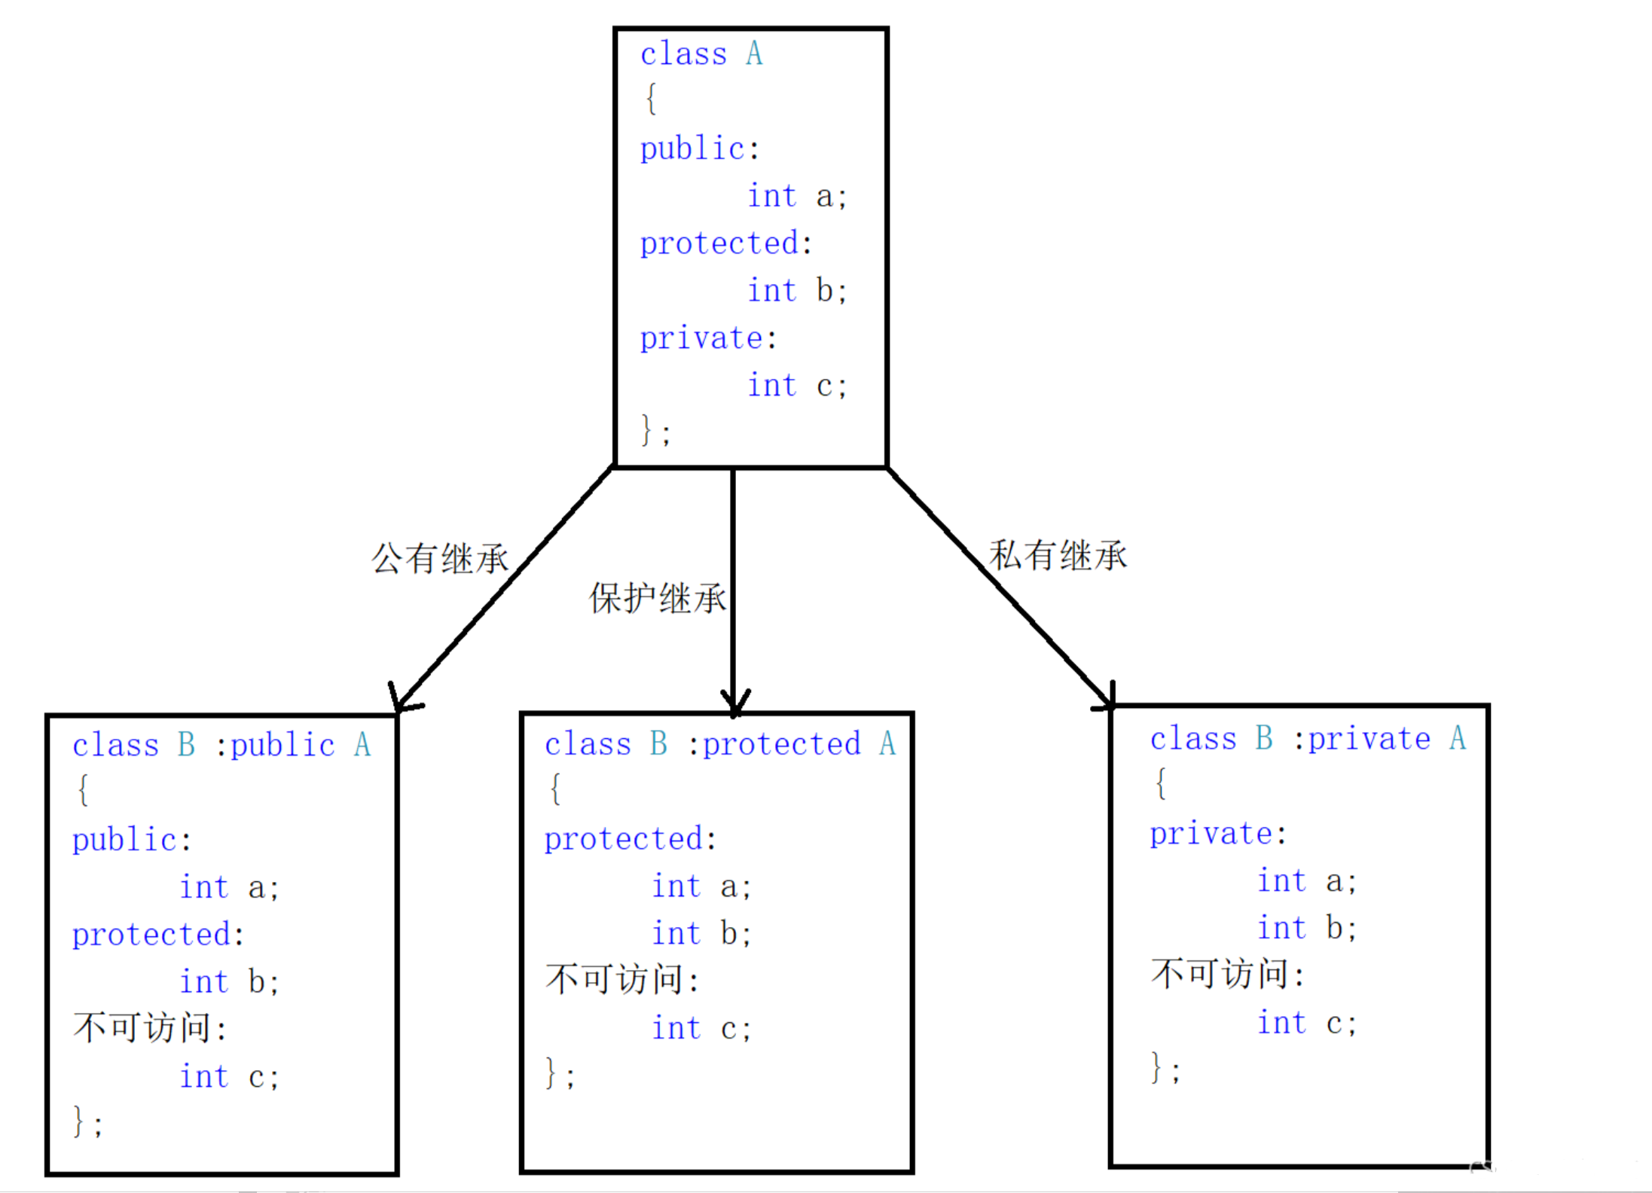
继承

Slide 35
继承与多态

Slide 36
virtual函数
输出会是什么？
Person * p = new Student();
p->print(); // 调用 Person::print()吗?
class Person {
public:
void print()
{
cout << "Name: " << name << endl;
}
};
class Student: public Person {
public:
void print()
{
cout << "Name: " << name;
cout << ". ID: " << id << endl;
}
};
virtual.cpp

Slide 37
virtual函数
如果我们将print()函数定义为虚拟函数，则输出将不同。
静态绑定：编译器决定调用哪个函数。
动态绑定：调用的函数是在运行时决定的。
关键字virtual使基类和所有派生类的函数都是虚拟的。

Slide 38
virtual函数
如果析构函数不是virtual，那么只有基类的析构函数被执行：
Person * p = new Student(“liu", "2020");
p->print();
...
...
delete p; // 如果它的析构函数不是 virtual

Slide 39
动态内存分配
如果基类使用动态内存分配，并重新定义复制构造函数和赋值运算符。
如果派生类中没有动态内存分配，则不需要特殊操作。
如果在派生类中动态分配了内存，则应重新定义复制构造函数和赋值运算符。

Slide 40
如果在派生类中动态分配了内存
class MyMap: pubic MyString{
char * keyname;
public:
MyMap(const char * key, const char * value){
...
}
MyMap(const MyMap & mm): MyString(mm.buf_len, mm.characters){
//为keyname分配内存
//并执行hard copy：从 mm 到 *this
}
MyMap & operator=(const MyMap &mm){
MyString::operator=(mm);
//为keyname分配内存
//并执行hard copy：从 mm 到 *this
return *this;
}
};

Slide 41
如果在派生类中动态分配了内存
派生类析构函数会自动调用基类析构函数，
因此派生类析构函数自己的责任是在派生类析构函数完成之后进行清理。

Slide 42
多态
多态是面向对象编程最重要的特性之一。
多态在运行时使用动态绑定作用于对象指针和引用。它不适用于常规对象，后者在编译时使用静态绑定。
实现多态公共继承有两种关键机制：
在派生类中重新定义基类方法。
使用virtual方法
polymorphism.cpp

Slide 43
类模板

Slide 44
回顾一下：函数模板
函数模板不是类型、函数或任何其他实体。
不会从仅包含模板定义的源文件生成任何代码。
必须确定模板参数，然后编译器才能生成实际函数。
“函数模板”VS“模板函数”。

Slide 45
回顾一下：函数模板
template<typename T>
T sum(T x, T y)
{
cout << "The input type is " << typeid(T).name() << endl;
return x + y;
}
//实例化sum<double>(double, double)
template double sum<double>(double, double);
//实例化sum<char>(char, char), 模板参数省略
template char sum<>(char, char);
//实例化sum<int>(int, int), 模板参数省略
template int sum(int, int);

Slide 46
回顾一下：函数模板
当函数模板未显式实例化时，会发生隐式实例化。
template<typename T>
T product(T x, T y)
{
cout << "The input type is " << typeid(T).name() << endl;
return x * y;
}
// 实例化 product<int>(int, int)
cout << "product = " << product<int>(2.2f, 3.0f) << endl;
// 实例化 product<float>(float, float)
cout << "product = " << product(2.2f, 3.0f) << endl;

Slide 47
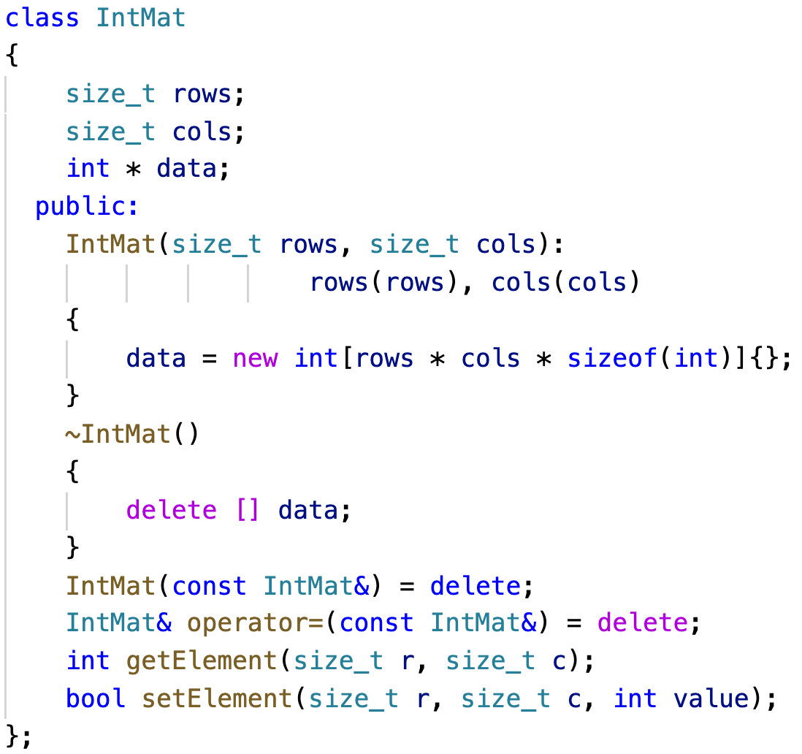
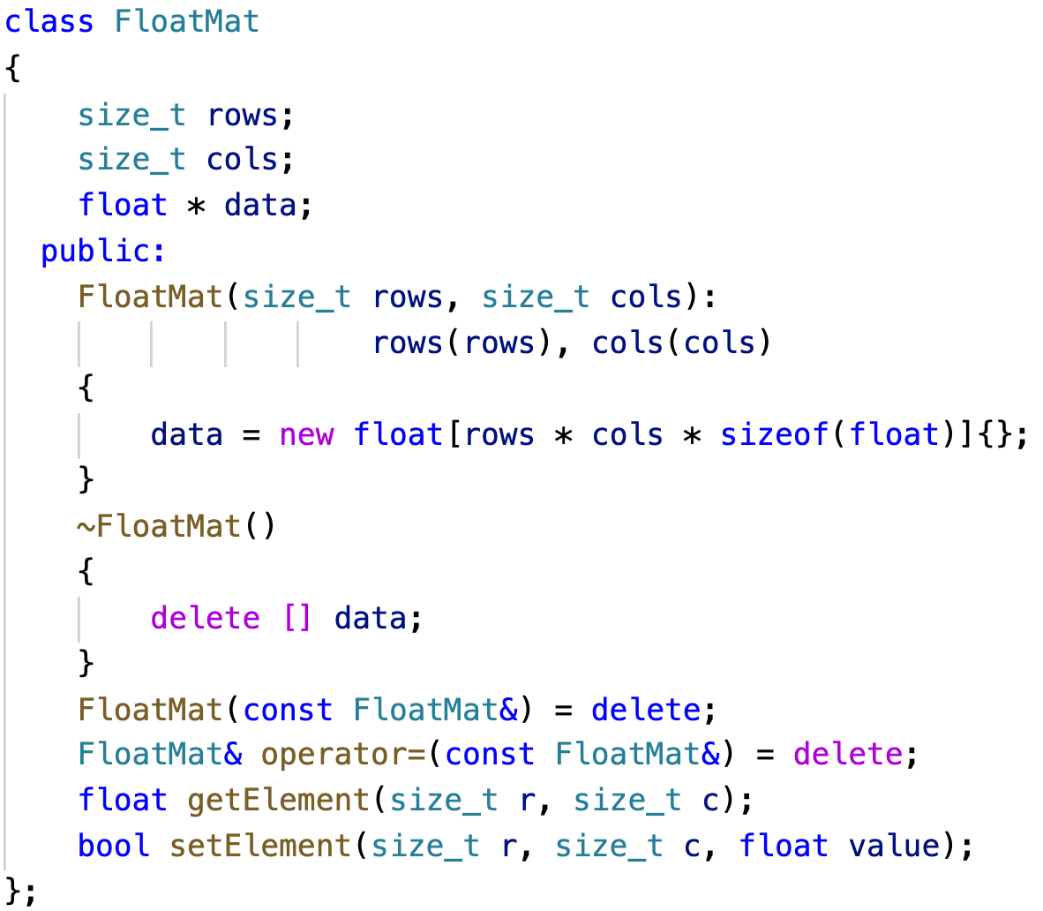
不同类型矩阵的不同类
具有整型元素的矩阵、具有浮点型元素的矩阵
matclass.cpp

Slide 48
类模板
// 显式实例化
template class Mat<int>;
类模板定义了一系列类。
类模板实例化。
template<typename T>
class Mat{
size_t rows;
size_t cols;
T * data;
public:
Mat(size_t rows, size_t cols): rows(rows), cols(cols){
data = new T[rows * cols]{};
}
~Mat(){
delete [] data;
}
T getElement(size_t r, size_t c);
bool setElement(size_t r, size_t c, T value);
};
mattemplate.cpp

Slide 49


